Slide 1
Normalização de dados
Identificar as dependências funcionais;
Reconhecer as formas normais;
Relacionar os processos de normalização.

Slide 2
Normalização de dados INTRODUÇÃO
A normalização dos dados permitem um melhor relacionamento e performance de dados dentro do SGBD.
Estudaremos:
Como são feitas as tabelas nas formas normais;
Como fazer a normalização de uma tabela;
E conhecer as três formas normais (1FN, 2FN e 3FN);
Identificar a mudança que ocorre em cada uma delas.

Slide 3
Normalização de dados DEPENDENCIAS FUNCIONAIS
Imagine que você, em um ambiente de dados, precisa modificar na tabela TB_CLIENTE uma informação de cadastro (telefone, nome ou endereço).
Não seria difícil fazer essa modificação em apenas uma tabela.
TB_CLIENTE
ID_CLIENTE
NOME_CLIENTE
TELEFONE_CLIENTE
ENDEREÇO_CLIENTE

Slide 4
Normalização de dados DEPENDENCIAS FUNCIONAIS
Para editar o campo TELEFONE você precisaria editar cada uma das três tabelas.
Em vez da informação ficar centralizada e unificada, ela está em duplicidade e corre o risco de não estarem iguais.
TB_CLIENTE
ID_CLIENTE
NOME_CLIENTE
TELEFONE_CLIENTE
ENDEREÇO_CLIENTE
TB_CLIENTE_VENDAS
ID_CLIENTE
NOME_CLIENTE
TELEFONE_CLIENTE
ENDEREÇO_CLIENTE
TB_CLIENTE_ABERTO
ID_CLIENTE
NOME_CLIENTE
TELEFONE_CLIENTE
ENDEREÇO_CLIENTE

Slide 5
Normalização de dados DEPENDENCIAS FUNCIONAIS
Para nosso exemplo das tabelas, existe um nome, chamado do redundância de dados:
Ocorre quando armazenamos os dados contendo a mesma informação em locais diferentes.
Isso provoca inconsistência.
Quer dizer que não há tabelas que contém os mesmos dados?
As tabelas podem conter os mesmos dados no ambiente do cliente.
As tabelas podem conter os mesmos dados no ambiente do servidor.
No ambiente do servidor, as tabelas podem contém réplicas no ambiente de desenvolvimento.

Slide 6
Normalização de dados IDENTIFICANDO AS DEPENDENCIAS FUNCIONAIS
Os bancos de dados e suas tabelas devem seguir uma regra que as deixem livres de dados duplicados ou incorretos.
Para garantir essa regra, foram definidas as formas normais que todas as tabelas devem obedecer.

Slide 7
Normalização de dados IDENTIFICANDO AS DEPENDENCIAS FUNCIONAIS
Mas como ocorre a dependência funcional?
Quando um valor A depende de um valor B:
quando uma COLUNA_A depende da COLUNA_B da mesma tabela.
Podemos dividir as dependências funcionais em três partes:
Dependências funcionais parciais;
Dependências funcionais totais;
Dependências funcionais transitivas.

Slide 8
Normalização de dados IDENTIFICANDO AS DEPENDENCIAS FUNCIONAIS – FUNCIONAL TOTAL
Ocorre quando houver duas chave primárias concatenadas.
As demais colunas dependerão da ligação de duas chaves primárias para serem inseridas corretamente.
Neste exemplo, veja que a QUANTIDADE_VENDA dependerá do ID_VENDA e do ID_PRODUTO.
TB_CLIENTE
ID_CLIENTE
NOME_CLIENTE
CPF_CLIENTE
ENDEREÇO_CLIENTE
TB_VENDAS
ID_VENDA
ID_CLIENTE
ID_PRODUTO
QUANTIDADE_VENDA
TB_PRODUTO
ID_PRODUTO
NOME_PRODUTO
VALIDADE_PRODUTO
ESTOQUE_PRODUTO

Slide 9
Normalização de dados IDENTIFICANDO AS DEPENDENCIAS FUNCIONAIS – FUNCIONAL PARCIAL
Ocorre quando um item da tabela depende de uma parte da chave primária concatenada da tabela, e não a chave total.
A coluna VALOR_PRODUTO depende do valor da coluna ID_PRODUTO que faz parte da chave primária da TB_VENDAS.
O VALOR_PRODUTO depende parcialmente da chave primária concatenada da tabela.
TB_CLIENTE
ID_CLIENTE
NOME_CLIENTE
CPF_CLIENTE
ENDEREÇO_CLIENTE
TB_VENDAS
ID_VENDA
ID_CLIENTE
ID_PRODUTO
QUANTIDADE_VENDA
VALOR_PRODUTO
TB_PRODUTO
ID_PRODUTO
NOME_PRODUTO
VALIDADE_PRODUTO
ESTOQUE_PRODUTO

Slide 10
Normalização de dados IDENTIFICANDO AS DEPENDENCIAS FUNCIONAIS – FUNCIONAL TRANSITIVA
Quando uma coluna na tabela depende de outra coluna da tabela que não é a chave dessa tabela.
A coluna TOTAL_VENDA dependa do resultado da multiplicação que as colunas QUANTIDADE_VENDA e VALOR_PRODUTO realizarem.
TB_CLIENTE
ID_CLIENTE
NOME_CLIENTE
CPF_CLIENTE
ENDEREÇO_CLIENTE
TB_VENDAS
ID_VENDA
ID_CLIENTE
ID_PRODUTO
QUANTIDADE_VENDA
VALOR_PRODUTO
TOTAL_VENDA
TB_PRODUTO
ID_PRODUTO
NOME_PRODUTO
VALIDADE_PRODUTO
ESTOQUE_PRODUTO

Slide 11
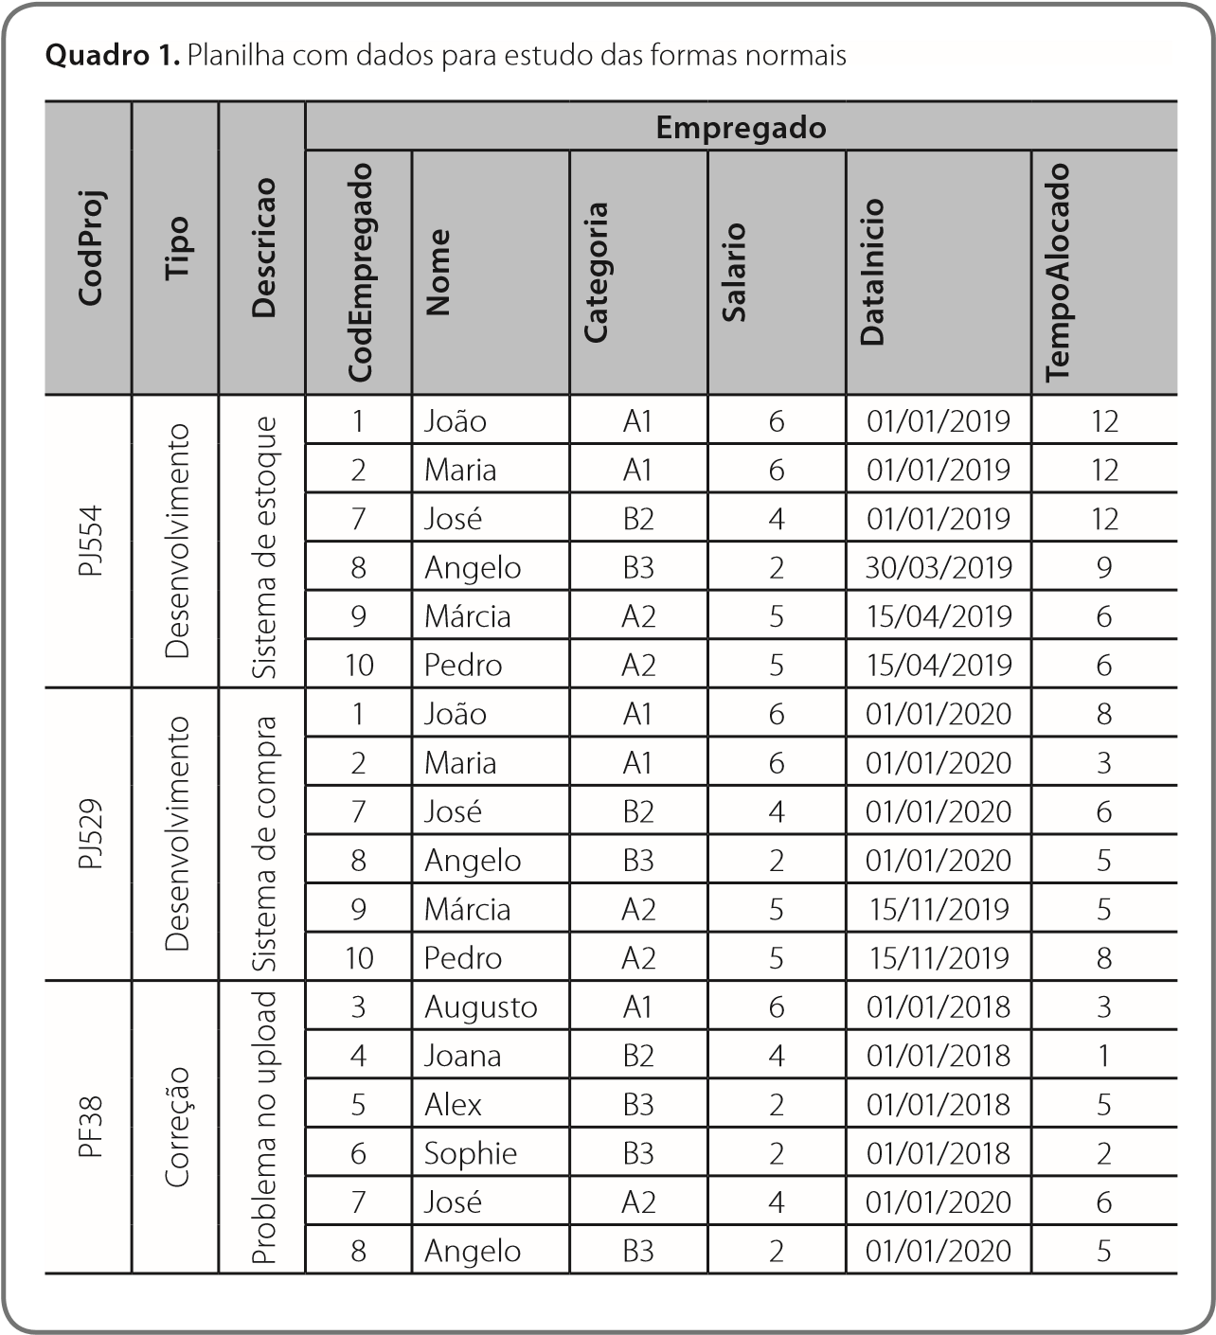
Normalização de dados RECONHECENDO AS FORMAS NORMAIS (1FN, 2FN, 3FN E FN BOYCE-CODD)
Para estudar as formas normais, utilizaremos como base a planilha adaptada por Massan para compor um sistema.
Essa tabela também se encontra na apostila, na página 4.

Slide 12
Normalização de dados RECONHECENDO AS FORMAS NORMAIS - 1FN: PRIMEIRA FORMA NORMAL
A primeira forma normal comunica que a tabela está na primeira forma normal, caso não tenha tabelas uma dentro da outra.
Podemos dividir a planilha em mais de uma tabela, pois ela comtempla um aninhamento de tabelas.

Slide 13
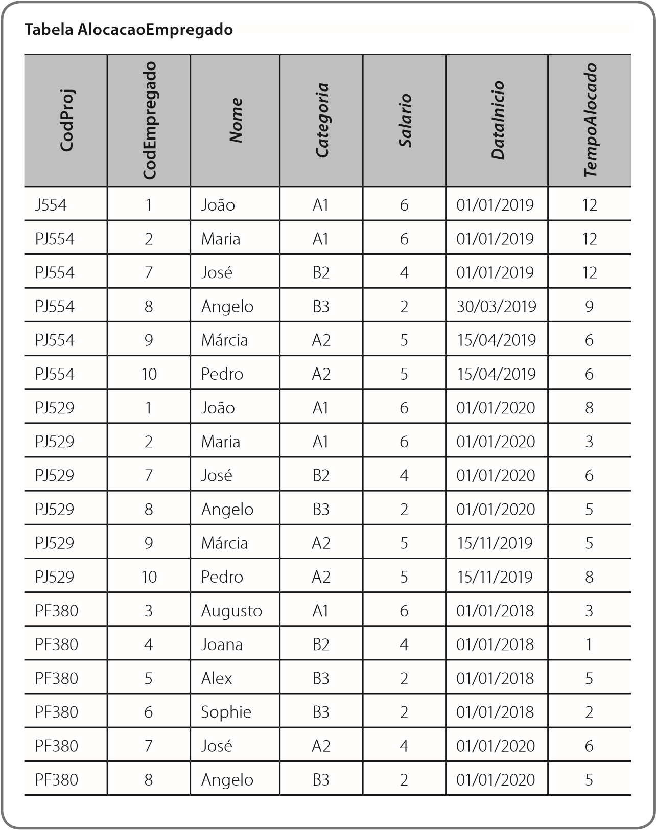
Normalização de dados RECONHECENDO AS FORMAS NORMAIS - 1FN: PRIMEIRA FORMA NORMAL
Esses são os exemplos da TB_ALOCACAO_EMPREGADO e da TB_PROJETO em sua forma simples.
ID_PROJETO | TIPO | DESCRICAO
PJ554 | DESENVOLVIMENTO | SISTEMA DE ESTOQUE
PJ529 | DESENVOLVIMENTO | SISTEMA DE ESTOQUE
PJ380 | CORREÇÃO | PROBLEMA NO UPLOAD

Slide 14
Normalização de dados RECONHECENDO AS FORMAS NORMAIS - 2FN: SEGUNDA FORMA NORMAL
A segunda forma normal diz que a tabela deve estar na primeira forma normal e não possuir dependências parciais.
Como as informações da TB_ALOCACAO_EMPREGADO estão sendo aninhadas com outros dados, é necessário dar seguimento em uma outra tabela: TB_EMPREGADO.
Quadro 4.
Exemplo da tabela “AlocacaoEmpregado”
CodEmpregado
Nome
Categoria
Salario
1
João
A1
6
2
Maria
A1
6
3
Augusto
A1
6
4
Joana
B2
4
5
Alex
B3
2
6
Sophie
B3
2
7
José
B2
4
8
Angelo
B3
2
9
Márcia
A2
5
10
Pedro
A2
5

Slide 15
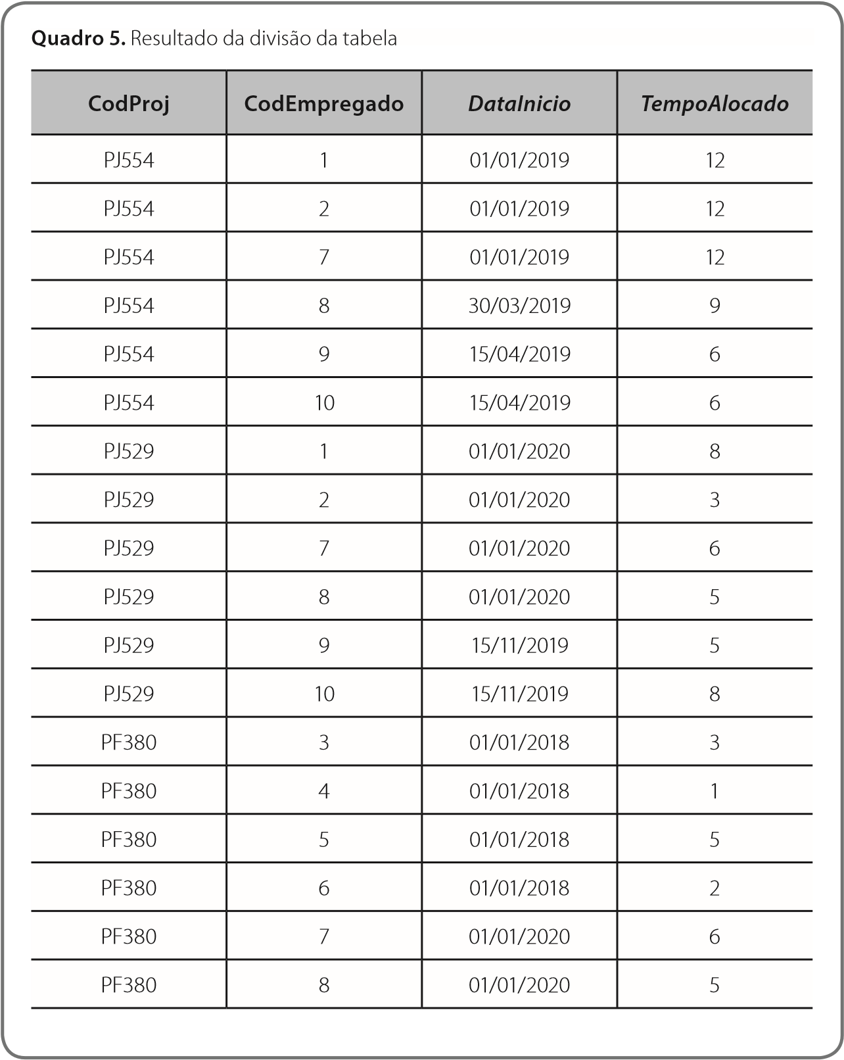
Normalização de dados RECONHECENDO AS FORMAS NORMAIS - 1FN: SEGUNDA FORMA NORMAL
Aqui está o exemplo da divisão da tabela.

Slide 16
Normalização de dados RECONHECENDO AS FORMAS NORMAIS - 3FN: TERCEIRA FORMA NORMAL
Para a terceira forma normal, a tabela precisa estar na segunda forma normal e não pode ter dependências transitivas.
Veja na imagem que a coluna CATEGORIA e SALARIO podem ser segmentadas em uma nova tabela.

Slide 17
Normalização de dados RECONHECENDO AS FORMAS NORMAIS - 3FN: TERCEIRA FORMA NORMAL
Quadro 4.
Tabela “Empregado”
CodEmpregado
Nome
Categoria
1
João
A1
2
Maria
A1
3
Augusto
A1
Aqui temos apenas o CodEmpregado, Nome e Categoria.
4
Joana
B2
5
Alex
B3
6
Sophie
B3
7
José
B2
8
Angelo
B3
9
Márcia
A2
10
Pedro
A2

Slide 18
Normalização de dados RECONHECENDO AS FORMAS NORMAIS - 3FN: TERCEIRA FORMA NORMAL
Aqui temos apenas a Categoria e o Salário.
Quadro 7.
Tabela Categoria após segmentação
Categoria
Salario
A1
6
A2
5
B2
4
B3
2

Slide 19
Normalização de dados RECONHECENDO AS FORMAS NORMAIS – FORMA NORMAL BOYCE-CODD
Nesta forma, todo atributo da tabela deve depender exclusivamente da própria chave primária.
Para que a tabela esteja na forma normal, a dependência de qualquer coluna deve limitar a chave primária da própria tabela.
Veja que a coluna SALARIO depende da coluna categoria.
Quadro 8.
Tabela Categoria
Categoria
Salario
A1
6
A2
5
B2
4
B3
2

Slide 20
AH, QUE PENA! ACABOU...
Não esqueça de responder o questionário sobre a aula, enviados no seu WhatsApp.
Em caso de dúvidas, consulte a apostila ou fale com o professor.
Lembre-se de não acumular as atividades, sempre responda e envie no mesmo dia.

